Slide 1
Moederdag gedicht
Schrijven – Groep 4

Slide 2
Moederdag gedicht
1
Dit ga ik leren
4
Woordweb
2
Dit weet ik al
5
Eerste keer schrijven
3
Goed gedicht
6
Controleren en definitief schrijven

Slide 3
1
Dit ga ik leren
Ik leer een gedicht schrijven voor mijn moeder.

Slide 4
Dit weet ik al
2
Wat weet jij al over gedichten?
Denk – Deel – Wissel uit

Slide 5
Goed gedicht?
3
Wanneer is een gedicht een goed gedicht?

Slide 6
Checklist voor een goed gedicht
Gedicht
Het is lief
Het moet rijmen
Lieve mama/moeder/mam
Het gaat over je eigen mama
Minimaal 10 woorden
Je gedicht eindigt met een groet
Geleerd bij taal
Hoofdletters juist gebruikt.
Leesteken aan het eind van de zin.
Geen spellingsfouten.
Woorden in de goede volgorde.
Leesbaar en netjes schrijven.

Slide 7
4
Woordweb
Welke woorden kunnen we gebruiken in een gedicht voor Moederdag?

Slide 8

Moederdag
Ik hou van jou
mooi
Lief
Groetjes
Mama/moeder/mam
Liefste
Fijne
beste
Kusjes
hartje
goede
wereld
Knuffels
Liefs
Zoentjes
leuk
Lieve
Leukste

Slide 9
Eerste keer schrijven
5
Schrijf je gedicht voor jouw moeder op schrijfpapier.

Slide 10
Moederdag
Ik hou van jou
mooi
Lief
Groetjes
Mama/moeder/mam
Liefste
Fijne
beste
Kusjes
hartje
goede
wereld
Knuffels
Liefs
Zoentjes
leuk
Lieve
Leukste

Slide 11
Controleren en definitief schrijven
6
Ik controleer samen met mijn leermaatje mijn gedicht en schrijf daarna het gedicht nog een keer definitief op het Moederdag-papier.

Slide 12
Checklist voor een goed gedicht
Gedicht
Het is lief
Het moet rijmen
Lieve mama/moeder/mam
Het gaat over je eigen mama
Minimaal 10 woorden
Je gedicht eindigt met een groet
Geleerd bij taal
Hoofdletters juist gebruikt.
Leesteken aan het eind van de zin.
Geen spellingsfouten.
Woorden in de goede volgorde.
Leesbaar en netjes schrijven.

Slide 13
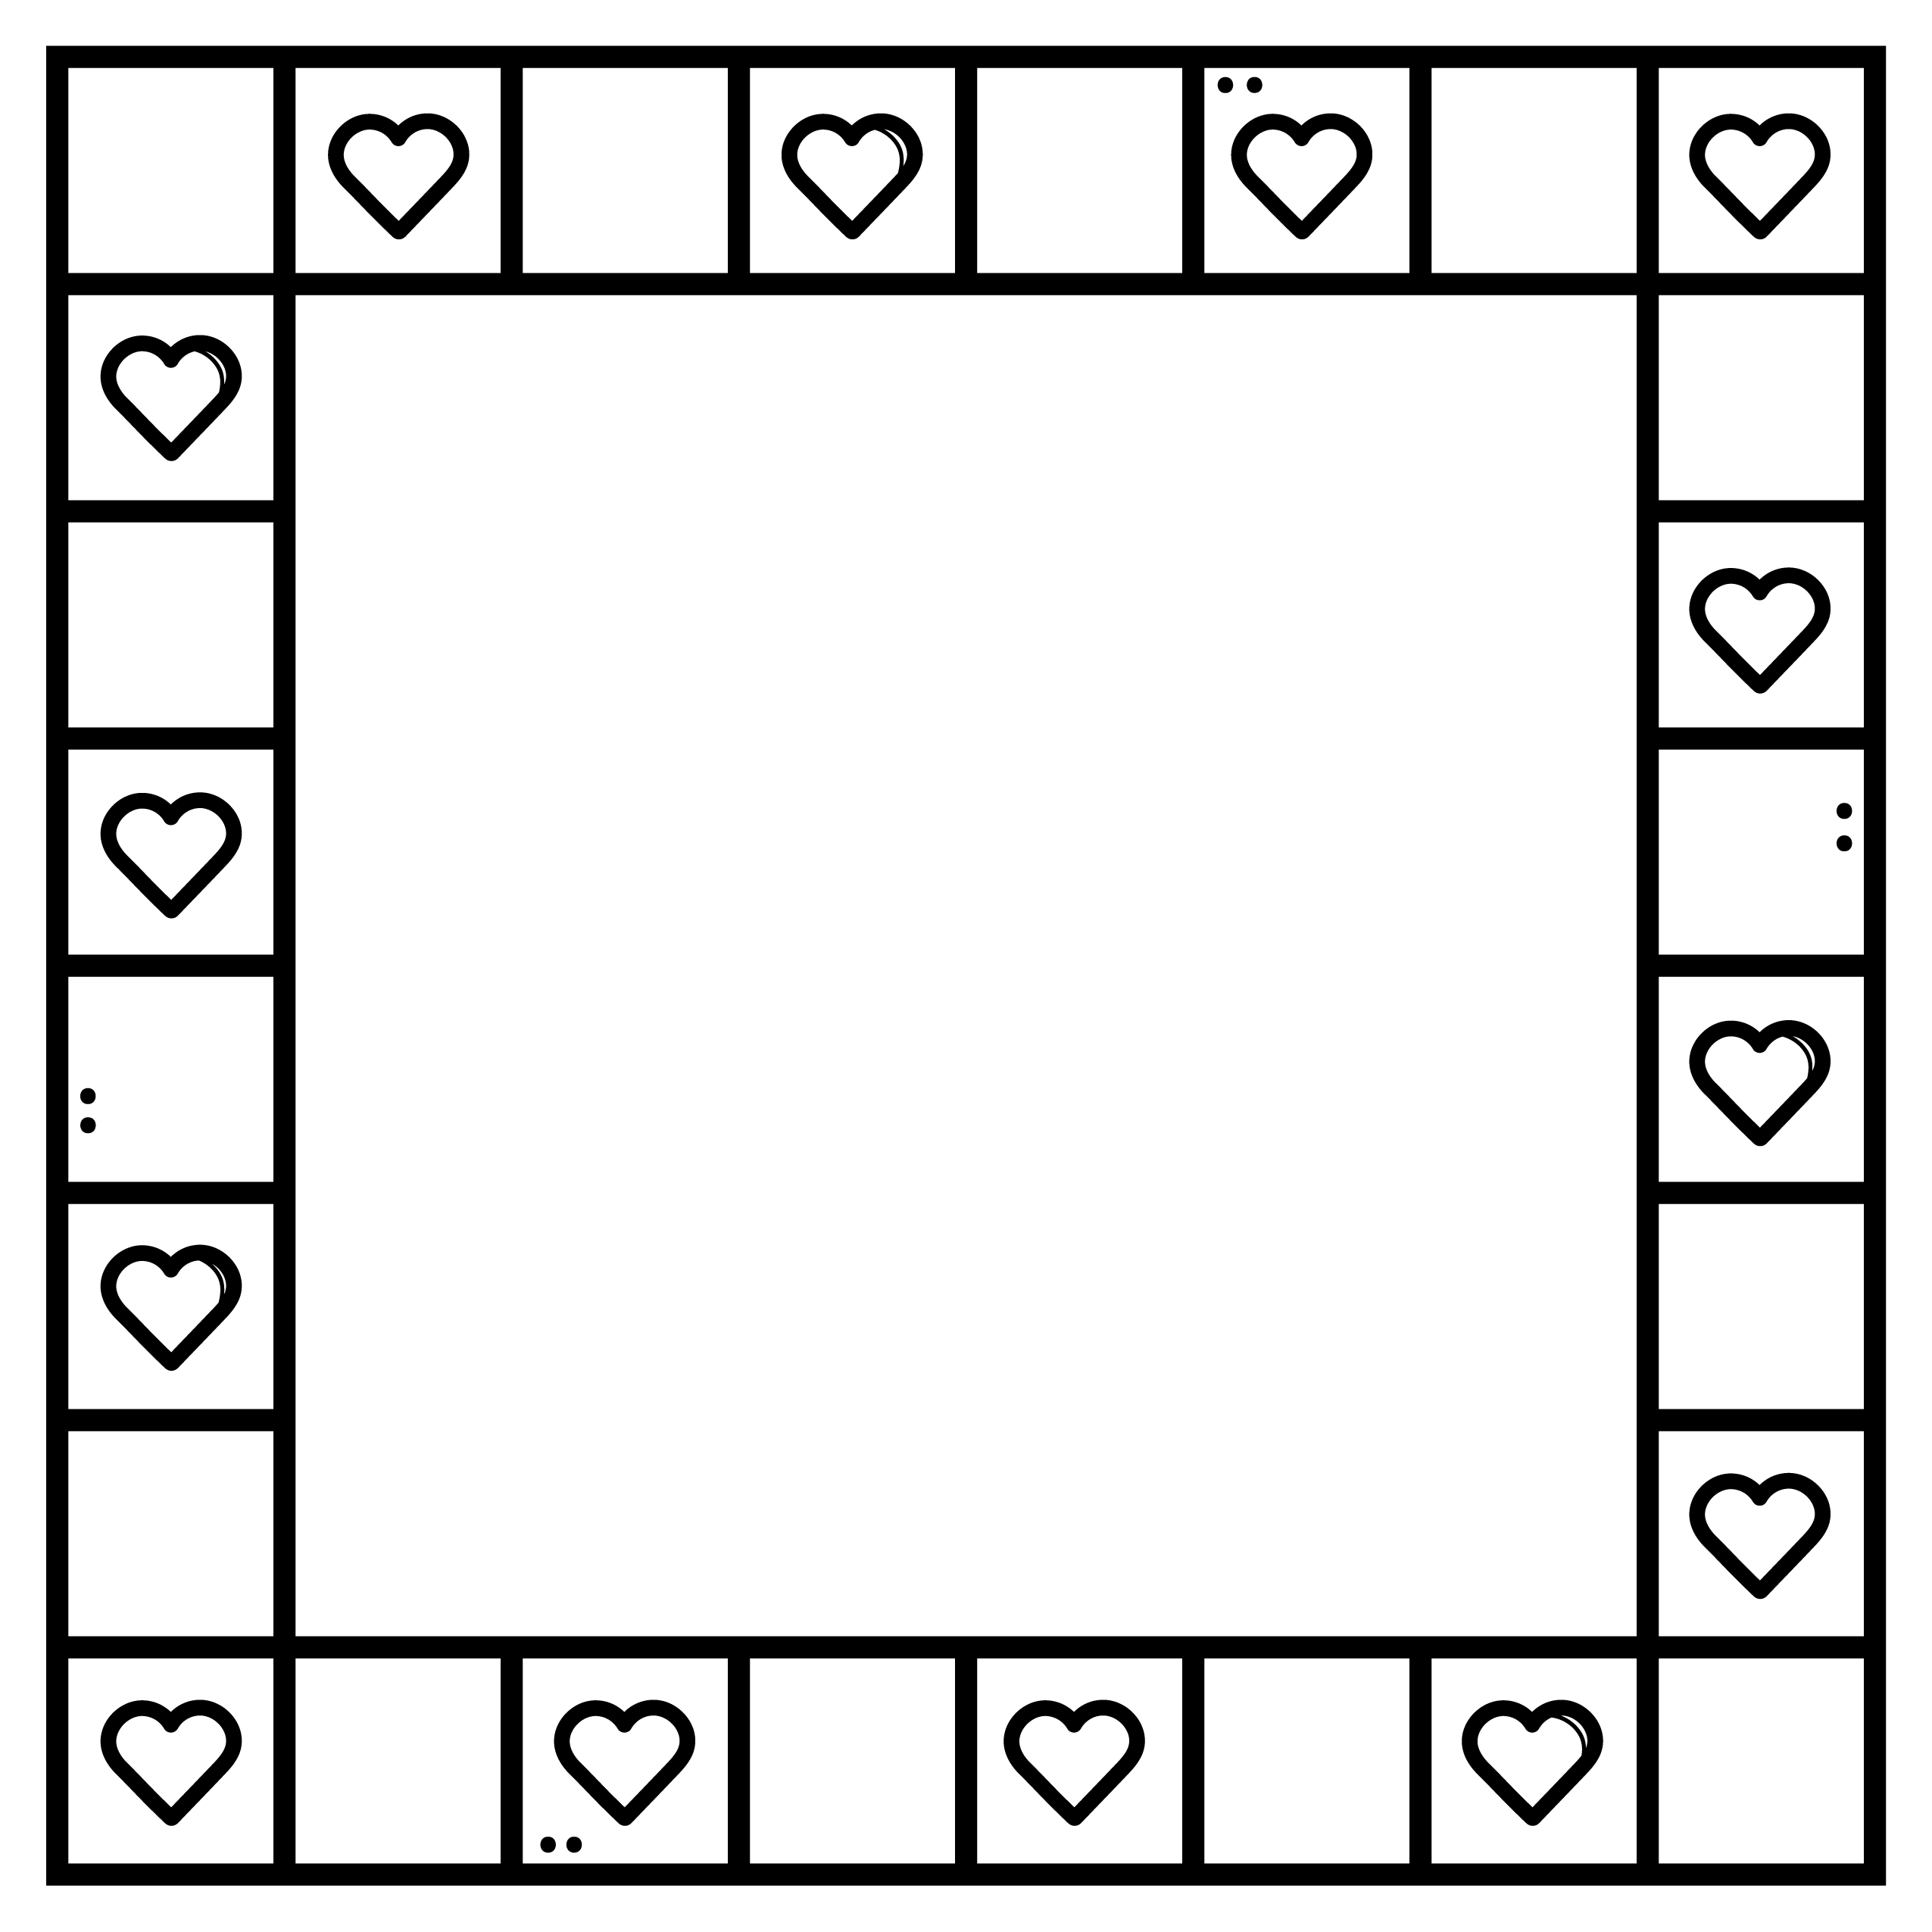

Slide 14


Slide 15
